Slide 1
Sistem Informasi Stok Barang pada Toko Khazanah Porong
Oleh:
Tri Mulyani Indraswari,
Ika Ratna Indra Astutik
Progam Studi Informatika
Universitas Muhammadiyah Sidoarjo
Februari, 2025

Slide 2
Pendahuluan
Perkembangan teknologi informasi saat ini membawa dampak besar pada berbagai bidang kehidupan, termasuk dunia bisnis. Salah satu perkembangannya yaitu sistem informasi stok persediaan barang dengan terkomputerisasi dalam dunia bisnis dan industri di bidang perdagangan. Pemrosesan data dan informasi digital yang akurat dengan bantuan komputer sangatlah penting bagi setiap instansi maupun perusahaan, khususnya pada perusahaan dagang meningkatkan produktifitas, meningkatkan kinerja dan memberikan kenyamanan dalam pengelolaan data.
Toko khazanah merupakan toko tempat jual beli berbagai macam kebutuhan bahan pokok, makanan ringan, minuman dan kebutuhan pokok lainnya. Dalam pembuatan sistem tersebut bertujuan agar pengolahan data barang lebih optimal dan cepat sehingga penguna dapat mengetahui jumlah persediaan stok barang yang relevan, mengetahui pencatatan data barang masuk dan keluar dengan mudah dan cepat berdasarkan tanggal, mencatat kondisi barang baik atau rusak, serta mencatat laporan penjualan

Slide 3
Pertanyaan Penelitian (Rumusan Masalah)
Rumusan Masalah :
Bagaimana merancang sistem informasi stok barang pada toko khazanah ?
Bagaimana pengelolaan data stok barang pada sistem ?
Apakah dapat mengetahui laporan stok barang masuk atau keluar ?
Batasan Masalah :
Sistem yang dibuat sesuai dengan kebutuhan toko
Perancangan sistem menggunakan bahasa pemrograman php dan database mysql
Sistem yang dirancang berbasis web

Slide 4
Metode
Analisis kebutuhan fungsional sistem dilakukan untuk mengetahui proses apa saja yang dijalankan oleh sistem. Metode penelitian yang digunakan untuk studi kasus berikut yaitu melakukan pendekatan pada metode waterfall. Metode ini paling tepat digunakan ketika rancang bangun system yang sistematis serta berurutan. Model pengembangan ini bersifat linear karena dari tahap awal pengembangan sistem sampai tahap akhir akan dilakukan pengecekan secara bertahap.
Pengumpulan data menjadi salah satu komponen penting dalam penelitian, teknik ini dapat dilakukan guna mendapat informasi yang dibutuhkan untuk mencapai tujuan penelitian.
Observasi (Pengamatan) Dengan kata lain peneliti melakukan pengamatan langsung di toko khazanah digunakan demi mendapatkan pusat informasi yang sangat bermanfaat. Kemudian dalam pembangunan system dapat dibantu dengan metode ini.
Wawancara Teknik pengumpulan informasi memakai pertanyaan-pertanyaan pada pemilik toko khazanah untuk memahami topik penelitian.
Studi Pustaka Metode Studi Pustaka digunakan oleh peneliti untuk mendapatkan informasi melalui berbagai macam media pembelajaran. Salah satu teknik pengumpulan data adalah melakukan pemahaman teori yang berhubungan pada judul penelitian.

Slide 5
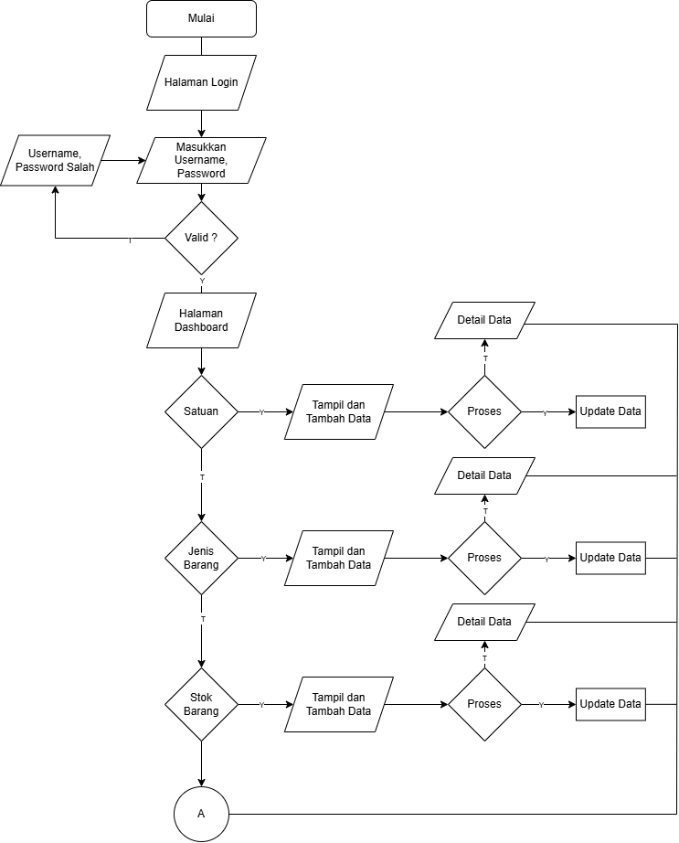
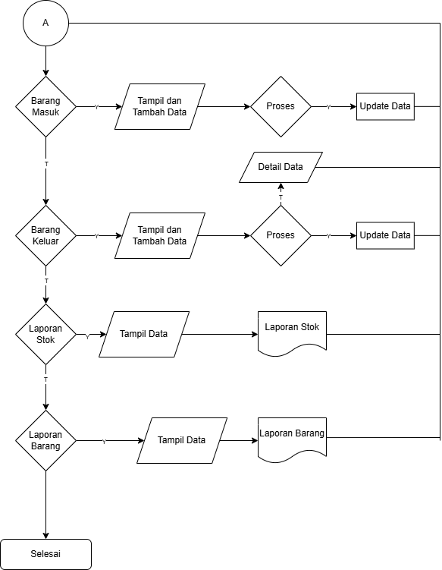
Hasil
Flowchart
Dalam flowchart diatas menjelaskan ketika menggunakan system di haruskan mempunyai data username dan password. Jika login berhasil akan diarahkan ke halaman dashboard, pada halaman tersebut terdapat beberapa menu. User dapat mengelola data barang, barang masuk, barang keluar, data satuan, data jenis barang, data laporan stok dan laporan barang masuk dan keluar.

Slide 6
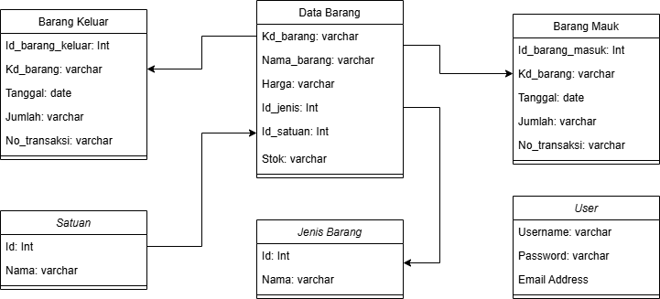
Hasil
Relasi Tabel
Terdapat entitas satuan, jenis barang, barang, barang masuk, barang keluar, dan user. Entitas satuan dan jenis barang sebagai master data yang berelasi dengan tabel barang. Entitas barang merupakan master data barang yang harus diinputkan terlebih dahulu sebagai pengelolaan semua produk. Entitas barang masuk dan keluar dapat menginputkan jumlah barang yang masuk atau keluar. Dari relasi semua entitas tersebut dapat mengetahui laporan stok dan barang masuk atau keluar. Entitas user digunakan admin untuk login kedalam sistem.

Slide 7
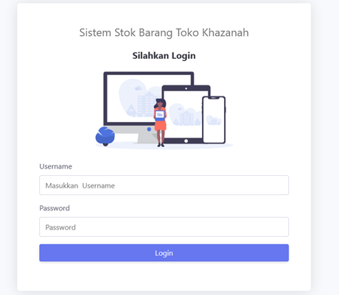
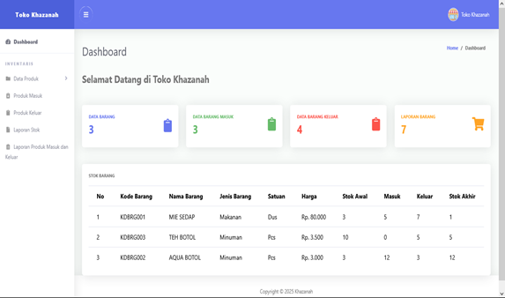
Hasil
User Interface
Halaman Login
Halaman Dashboard

Slide 8
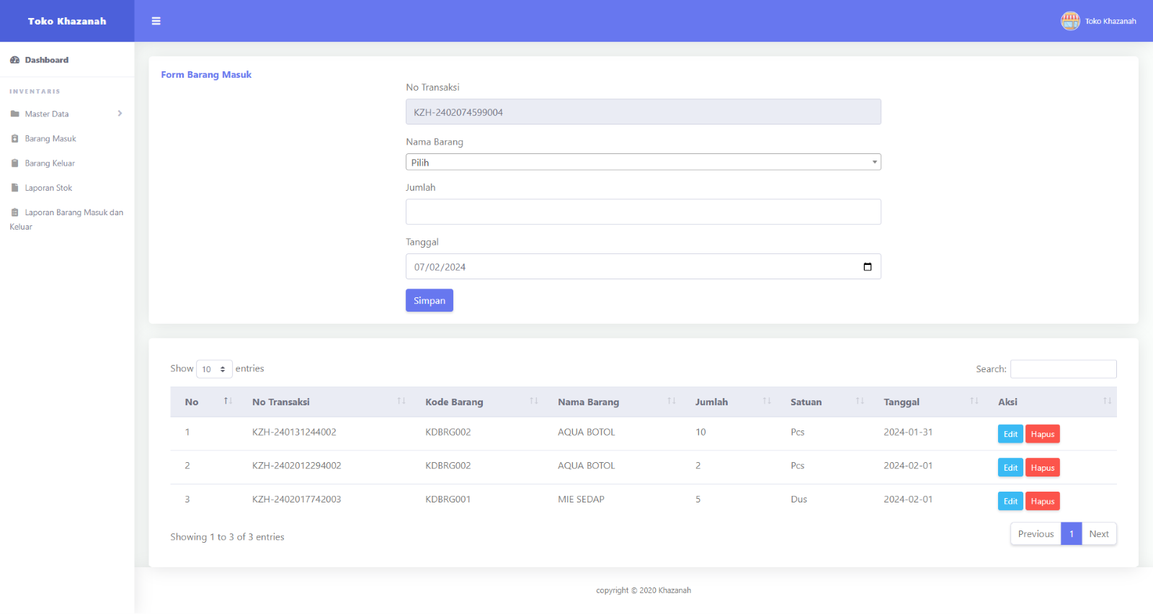
Hasil
Halaman Barang Masuk

Slide 9
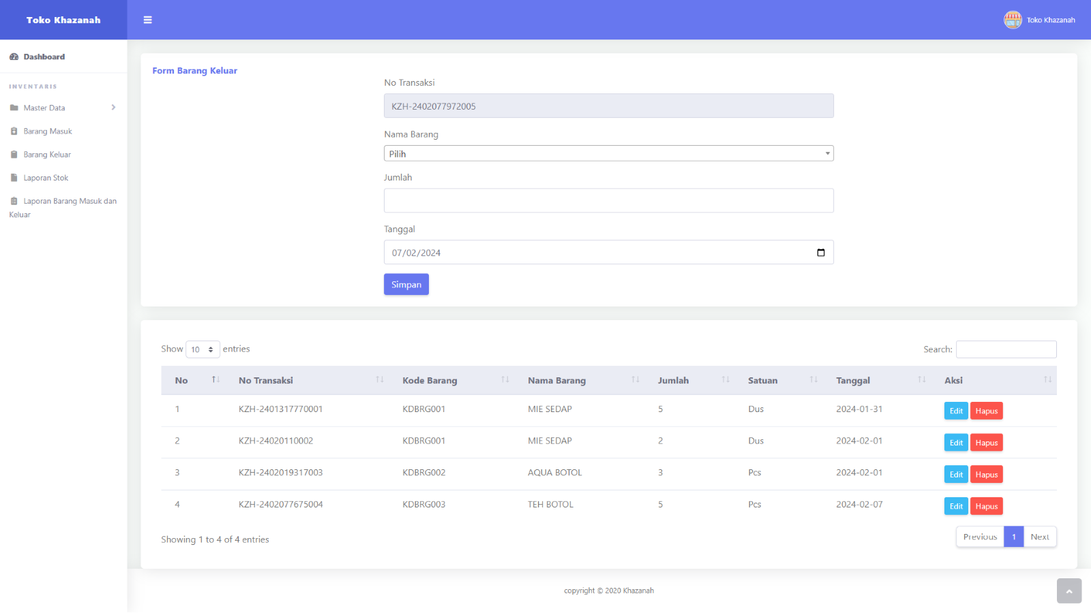
Hasil
Halaman Barang Keluar

Slide 10
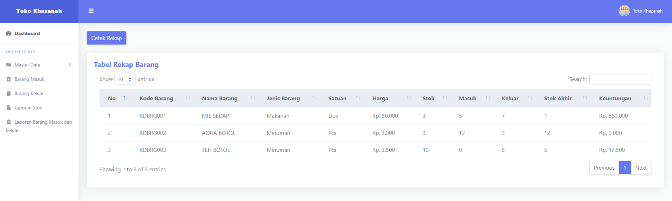
Hasil
Halaman Laporan Stok

Slide 11
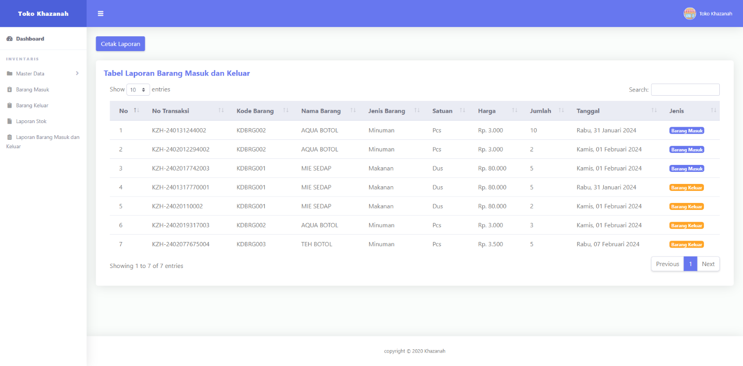
Hasil
Halaman laporan
barang masuk dan
keluar

Slide 12
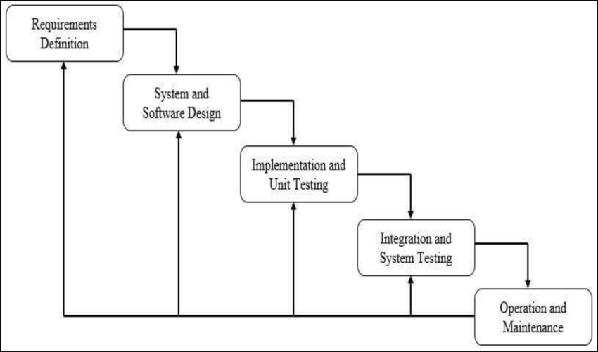
Pembahasan
Pada tahapan metode waterfall seperti ini
Requirement definition Tahapan pengembangan sistem diperlukan komunikasi dengan bertujuan memahami sistem yang diharapkan oleh pengguna. Informasi dapat diperoleh melalui wawancara, diskusi atau survey langsung sehingga pengembanga sistem dapat lebih mudah dikerjakan.
System and software design Pada tahap ini membuat rancangan design arsitektur sistem dengan menganalisis komponen yang diperlukan supaya dapat membantu dalam perancangan design sistem secara keseluruhan.
Implementation and unit testing Penerapan dan pelaksanaan gabungan dari sistem yang sudah dirancang sebelumnya akan diterapkan dalam bentuk implementasi dari awal unit program menjadi satu kesatuan. Setiap unit yang dikembangkan akan diuji secara fungionalitas sesuai dengan kebutuhan sistem.
Integration and system testing Pengujian yang dilakukan sesuai dengan persyaratan pengujian dengan metode blackbox supaya unit program dapat diintegrasikan sehingga bisa sesuai dengan klasifikasi dan fungsinya.
Operation and maintence Pada tahapan ini, sistem diinstall dan mulai digunakan untuk memonitoring pemeliharaan sistem jika terdapat error yang tidak ditemukan pada tahap pembuatan sebelumnya. Tahap ini juga melakukan pengembangan seperti penambahan fitur dan fungsi baru

Slide 13
Manfaat Penelitian
-ManfaatAkademis
Memberikan kontribusi dalam pengembangan ilmu pengetahuan di bidang sistem informasi, khususnya terkait dengan sistem stok barang berbasis web untuk toko khazanah
Menjadi referensi bagi mahasiswa, peneliti, atau akademisi yang ingin melakukan penelitian sejenis atau mengembangkan sistem informasi serupa
-Manfaat bagi toko khazanah
Membantu meningkatkan efisiensi proses input data dan pengelolaan data stok barang serta laporan cetak stok barangMengurangi risiko kesalahan dalam pencatatan data stok barang dan memudahkan pencarian data barang
-Manfaat teknologi
Menunjukkan penerapan teknologi berbasisweb dalam mendukung digitalisasi proses bisnis di sektor perdagangan.Memberikan inspirasi pengembangan system berbasis teknologi informasi yang adaptif terhadap kebutuhan bisnis lokal

Slide 14
Referensi
M. A. Swasono and A. T. Prastowo, “Analisis dan Perancangan Sistem Informasi Pengendalian Barang,” JATIKA (Jurnal Inform. dan Rekayasa Perangkat Lunak), vol. 2, no. 1, pp. 134–143, 2021.
A. D. Frayudha and S. Purwanti, “Optimalisasi Media Penyimpanan pada Sistem Inventori Stok Barang untuk PT . Multi Usaha Sejahtera Jaya menggunakan Metode Goldbach Codes,” vol. 5, no. 1, pp. 52–63, 2020, doi: 10.21831/elinvo.v5i1.31298.
R. Priskila, “PADA PERUSAHAAN KARYA CIPTA BUANA SENTOSA,” vol. 3, no. 2, pp. 94–99, 2018.
D. Triasari, R. A. Maria, and L. Lisnawanty, “Sistem Informasi Akuntansi Absensi dan Penggajian Karyawan pada PT. Infratech Indonesia,” J. Sist. Inf. Akunt., vol. 3(2), no. 2, 2022.
L. Fitriani et al., “Perancangan aplikasi persediaan barang dan transaksi penjualan barang di alya store,” pp. 384–390.

Slide 15
Referensi
H. I. T. Simamora, “Perancangan Sistem Informasi Penjualan Cv Mitra Tani Menggunakan Metode Prototype,” JURTEKSI (Jurnal Teknol. dan Sist. Informasi), vol. 6, no. 2, pp. 173–178, 2020, doi: 10.33330/jurteksi.v6i2.552.
Z. Hakim, L. Sakuroh, and S. Awaludin, “Sistem Informasi Persediaan Barang Berbasis Web Pada CV Telaga Berkat,” J. Sisfotek Glob., vol. 9, no. 1, 2019, doi: 10.38101/sisfotek.v9i1.214.
A. Novianti and R. P. Sari, “Perancangan Sistem Gudang Material dengan Metode FAST pada PT. Samcon,” J. Teknol. dan Inf., vol. 12, no. 1, pp. 93–105, 2022, doi: 10.34010/jati.v12i1.6574.
D. Darwis, A. F. Pasaribu, and A. Surahman, “Sistem Pencarian Lokasi Bengkel Mobil Resmi Menggunakan Teknik Pengolahan Suara Dan Pemrosesan Bahasa Alami,” J. Teknoinfo, vol. 13, no. 2, p. 71, 2019, doi: 10.33365/jti.v13i2.291.
A. A. Wahid, “Analisis Metode Waterfall Untuk Pengembangan Sistem Informasi,” J. Ilmu-ilmu Inform. dan Manaj. STMIK, no. November, pp. 1–5, 2020.

Slide 16
Referensi
I. Wijayanto, “Komparasi Metode FIFO Dan Moving Average Pada Sistem Informasi Akuntansi Persediaan Barang Dalam Menentukan Harga Pokok Penjualan (Studi Kasus Toko Satrio Seputih Agung),” J. Teknol. dan Sist. Inf., vol. 3, no. 2, pp. 55–62, 2022.
M. Usnaini, V. Yasin, and A. Z. Sianipar, “Perancangan sistem informasi inventarisasi aset berbasis web menggunakan metode waterfall,” J. Manajamen Inform. Jayakarta, vol. 1, no. 1, p. 36, 2021, doi: 10.52362/jmijayakarta.v1i1.415.
A. B. Praja, D. Darmansah, and S. Wijayanto, “Sistem Informasi Pencatatan Surat Masuk dan Surat Keluar Berbasis Website Menggunakan Metode Waterfall,” J. Sist. Komput. dan Inform., vol. 3, no. 3, p. 273, 2022, doi: 10.30865/json.v3i3.3914.
F. Fatmawati and J. Munajat, “Implementasi Model Waterfall Pada Sistem Informasi Persediaan Barang Berbasis Web (Studi Kasus: PT.Pamindo Tiga T),” J. Media Inform. Budidarma, vol. 2, no. 2, pp. 1–9, 2018, doi: 10.30865/mib.v2i2.559.
Febriyanti Ni Made Dwi, Sudana A.A. Kompiang Oka, and Piarsa I Nyoman, “Implementasi Black Box Testing pada Sistem Informasi Manajemen Dosen,” Jitter, vol. 2, no. 3, pp. 1–10, 2021.

